Slide 1



Slide 2

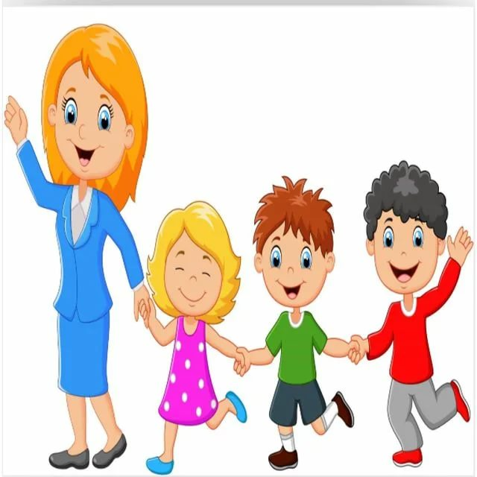
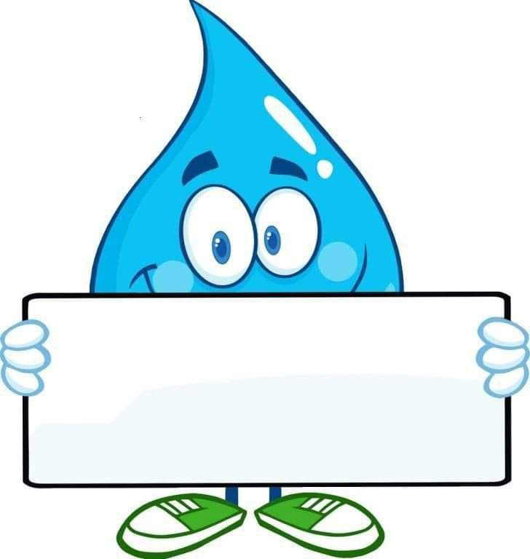
11-bo‘lim:
Navbatda turishni bilasizmi?
Mustahkamlash
226-dars

Slide 3
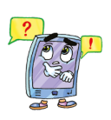
To‘g‘ri javobni belgilang.
1
Qayerlarda navbatga turiladi?
A) Xizmat ko‘rsatuvchi bitta, mijozlar esa ko‘p bo‘lgan har qanday joyda.
B) Maktab oshxonasida, kutubxonada, do‘konda, dorixonada.
C) Shifokor qabulida.

Slide 4
To‘g‘ri javobni belgilang.
2
Navbatga turish nima uchun kerak?
A) Jamoat joylarida tartib saqlanishi uchun
B) Shovqin bo‘lmasligi uchun
C) G‘irrom bo‘lmasligi uchun

Slide 5
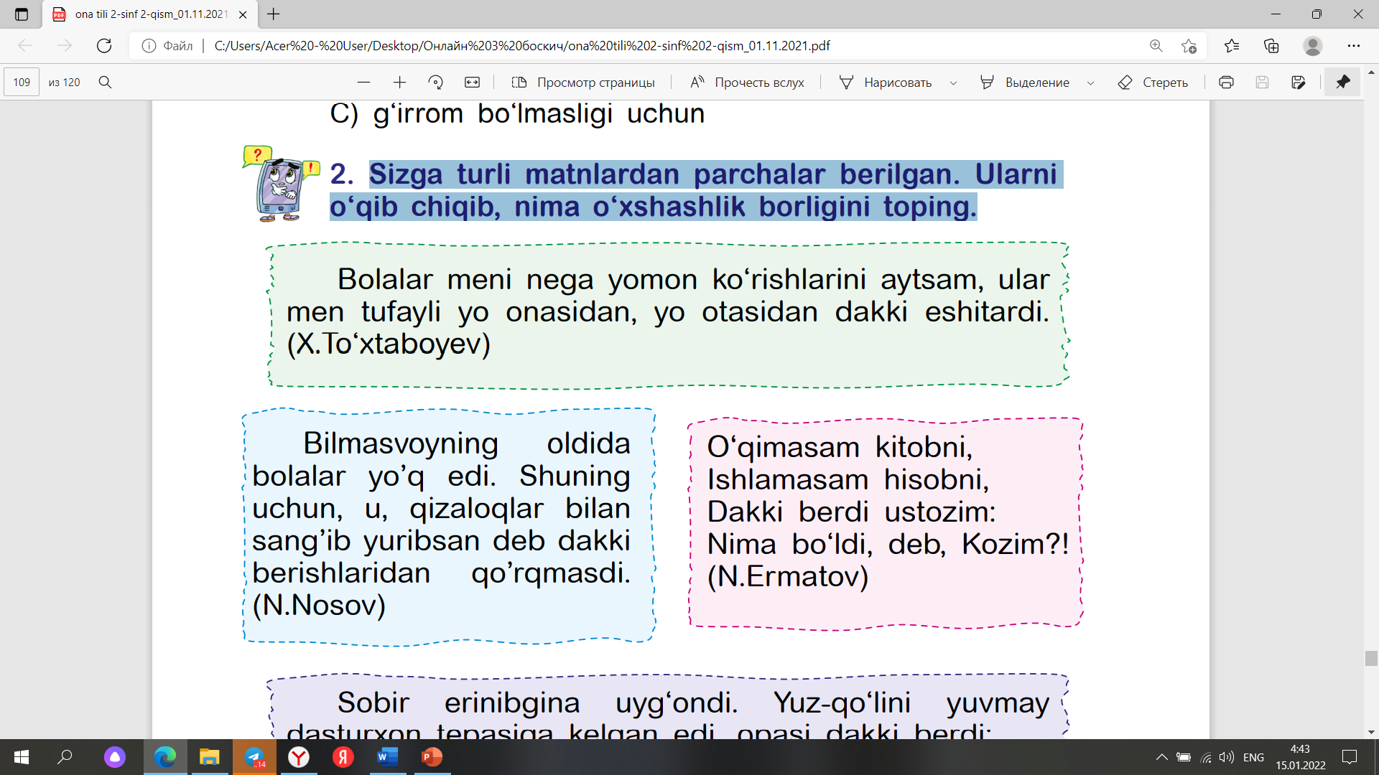
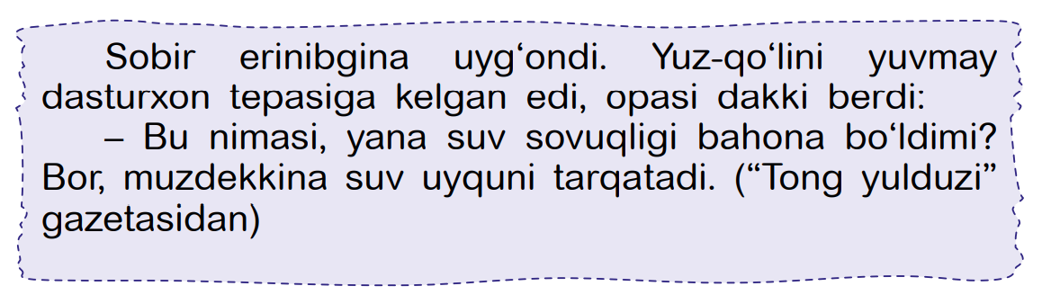
Sizga turli matnlardan parchalar berilgan. Ularni o‘qib chiqib, nima o‘xshashlik borligini toping.

Slide 6
Sizga turli matnlardan parchalar berilgan. Ularni o‘qib chiqib, nima o‘xshashlik borligini toping.

Slide 7
Sizga turli matnlardan parchalar berilgan. Ularni o‘qib chiqib, nima o‘xshashlik borligini toping.

Slide 8
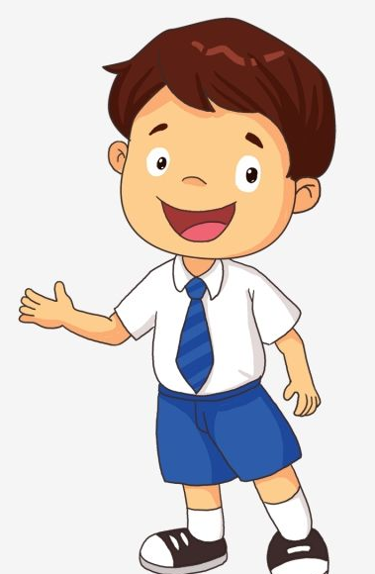

Bugungi dars haqida
oila a’zolaringiz bilan suhbatlashing.

